Slide 1
2.1 矩阵的运算
2.1.1 矩阵的加法
2.1.2 矩阵的数乘
2.1.3 矩阵的乘法
2.1.4 矩阵的转置

Slide 2

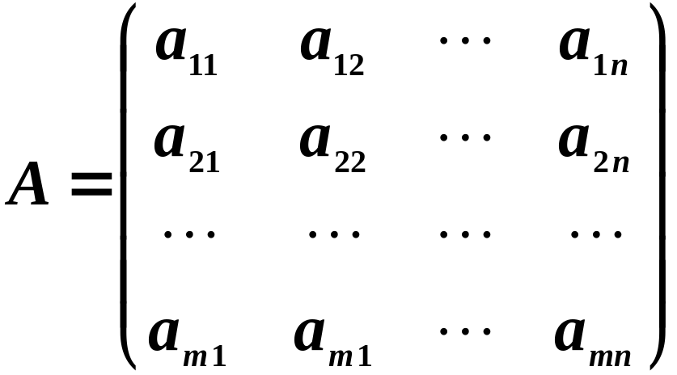
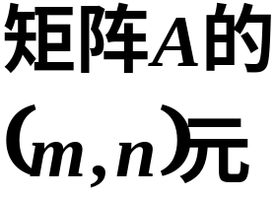
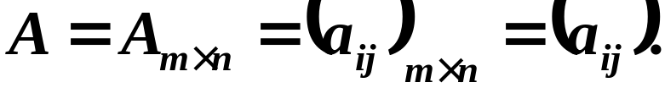
矩阵
简记为

Slide 3
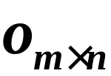


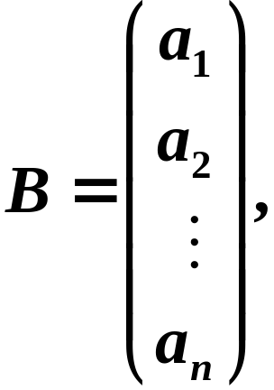
几种特殊矩阵
（1）元素全为零的矩阵称为零矩阵， 零
矩阵记作 或 .
(2)只有一行的矩阵
称为行矩阵(或行向量).
（3）只有一列的矩阵
称为列矩阵(或列向量).

Slide 4



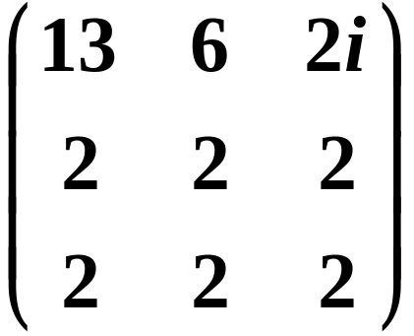
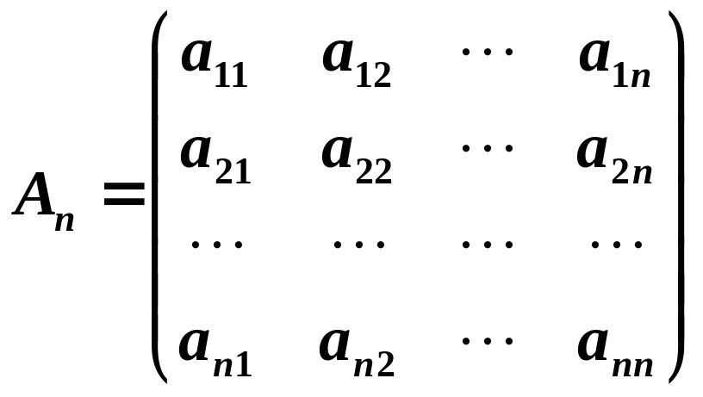
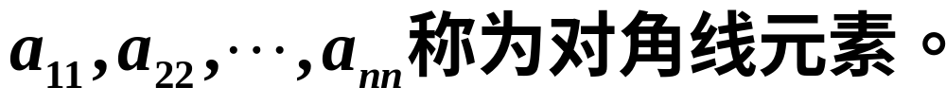
(4)行数与列数都等于 的矩阵 ，称为 阶
方阵.也可记作
例如
是一个3 阶方阵.
一般的n 阶方阵：

Slide 5
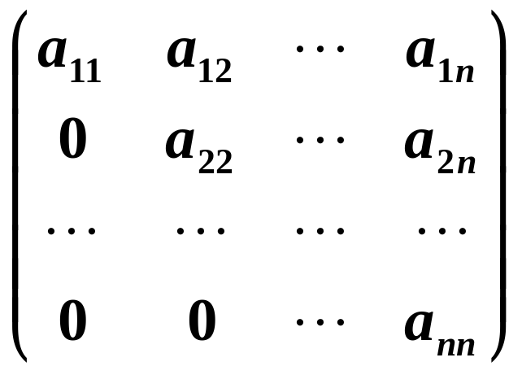
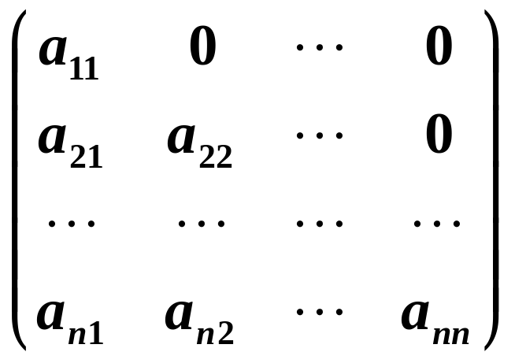
（5）
形如 的方阵,
称为上三角矩阵.
（6）
形如 的方阵,
称为下三角矩阵.

Slide 6
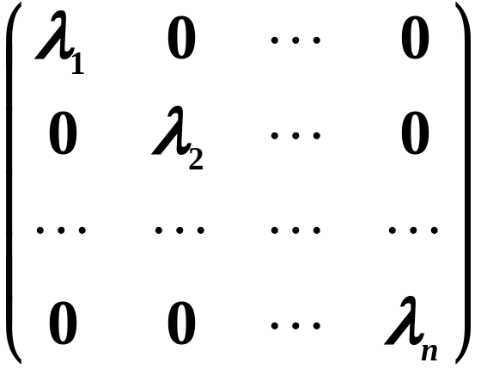

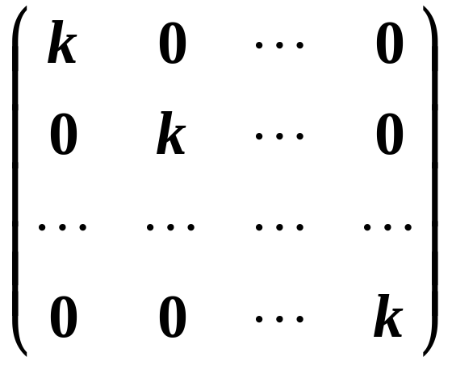
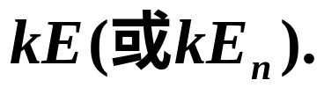
不全为0
（7）
形如 的方阵,
称为对角
矩阵(或对角阵）.
记作
全相等
（8）
形如 的方阵,
称为数量矩阵.
记作

Slide 7
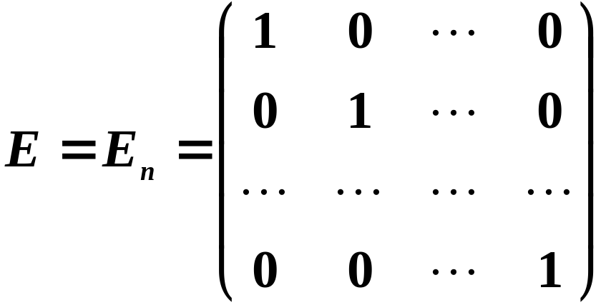
(9)方阵
全为1
称为单位矩阵（或单位阵）.

Slide 8
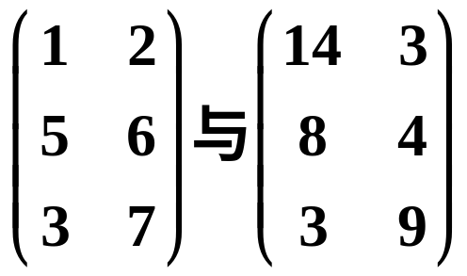
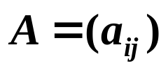
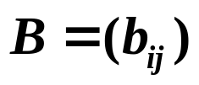
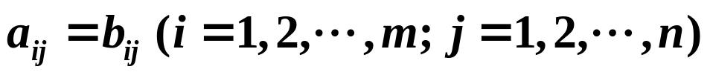
同型矩阵与矩阵相等的概念
两个矩阵的行数相等、列数相等时，称为同型矩阵.
例如
为同型矩阵.
两个矩阵 与 为同型矩阵，并且对应元
素相等，即
则称矩阵 A 与 B 相等，记作 A = B .

Slide 9
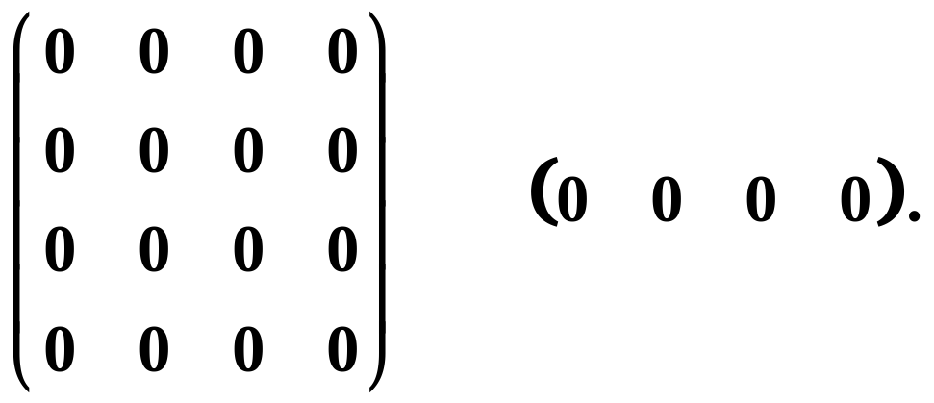

例如
注意：不同型的零矩阵是不相等的.

Slide 10
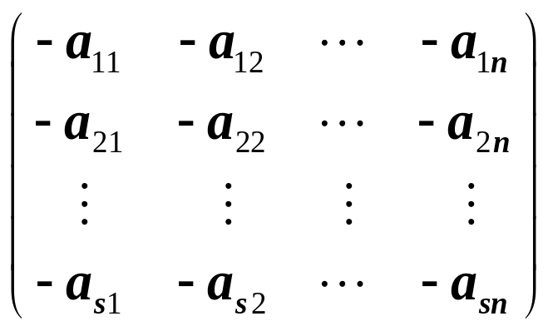


3 .矩阵
称为矩阵
的负矩阵
记为：
.

Slide 11
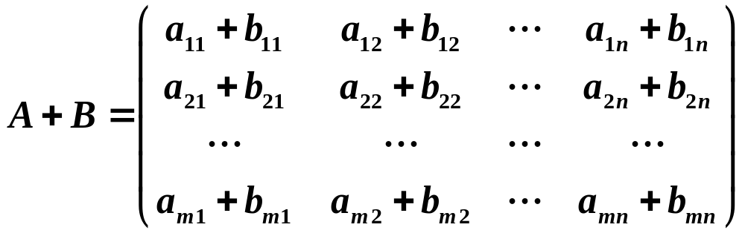
2.1.1 矩阵的加法
定义：设有两个 m×n 矩阵 A = (a_{ij})，B = (b_{ij}) ，那么矩阵 A 与 B 的和记作 A＋B，规定为
说明：只有当两个矩阵是同型矩阵时，才能进行加法运算.

Slide 12
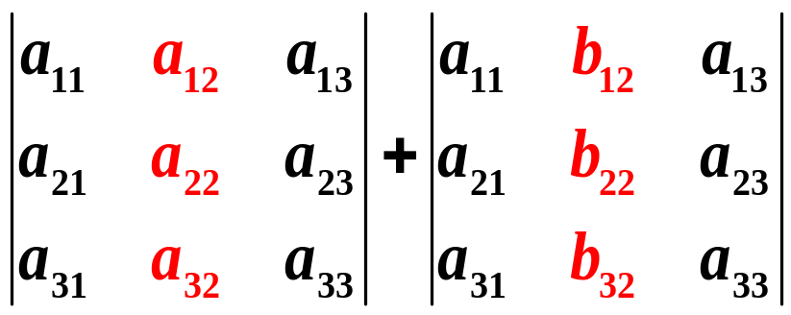
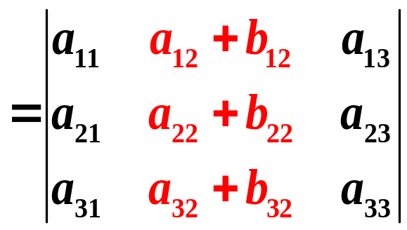
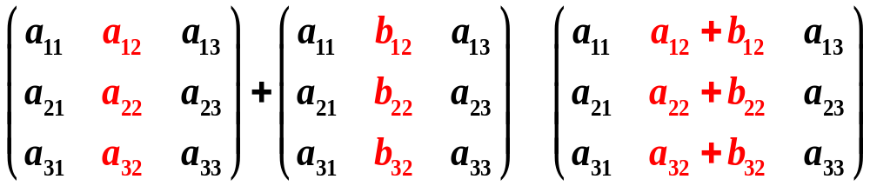
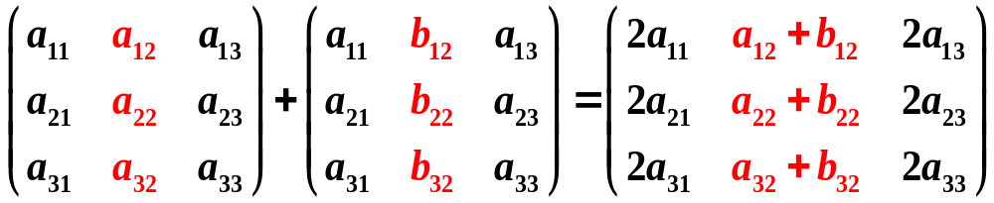

知识点比较

Slide 13
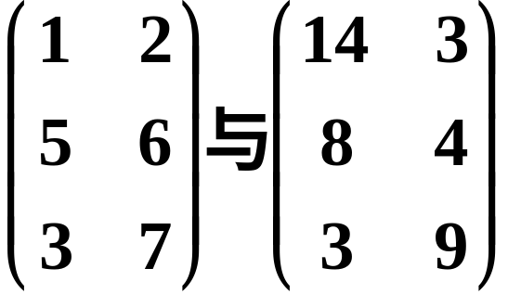
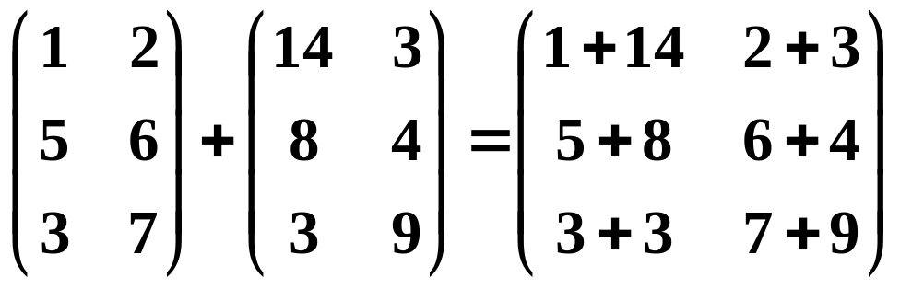
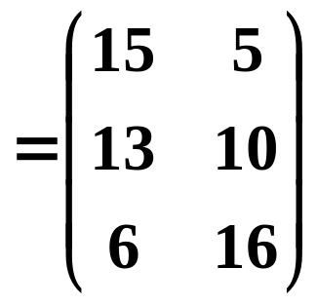



例如
为同型矩阵.
性质：

Slide 14







矩阵加法的运算规律
交换律
结合律
其他
设 A、B、C 是同型矩阵
设矩阵 A = (a_{ij}) ，记－A = (－a_{ij})，称为矩阵 A 的负矩阵．
显然

Slide 15
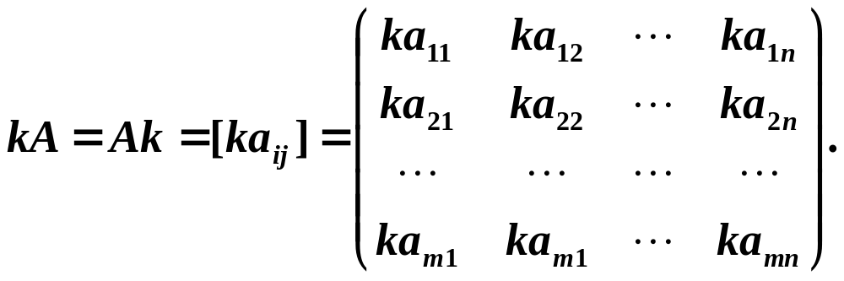




2.1.2 矩阵的数乘
性质：

Slide 16






数乘矩阵的运算规律
结合律
分配律
备注
设 A、B是同型矩阵，λ , μ 是数
矩阵相加与数乘矩阵合起来，统称为矩阵的线性运算.

Slide 17
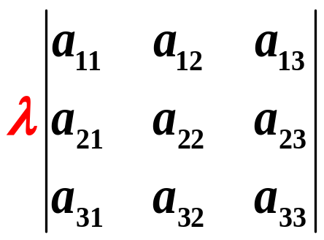
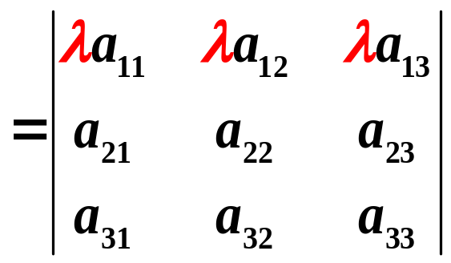
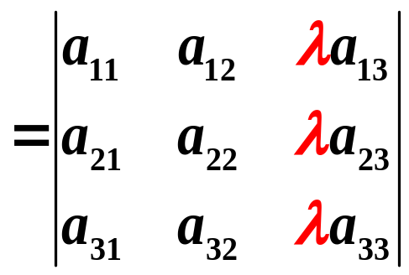
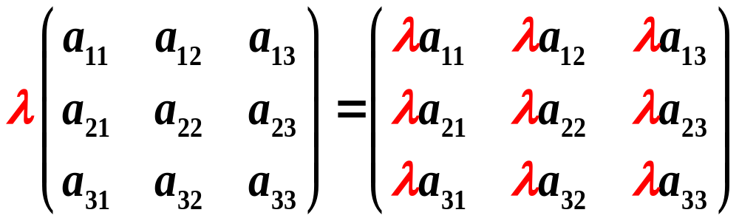
知识点比较

Slide 18
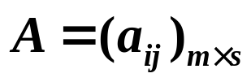
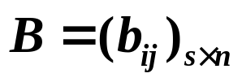
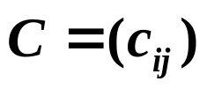
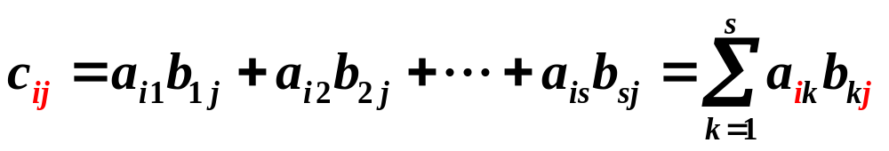

2.1.3 矩阵的乘法
定义：设 ， ，那么规定矩阵 A 与矩阵 B 的乘积是一个 m×n 矩阵 ，其中
并把此乘积记作 C = AB．

Slide 19
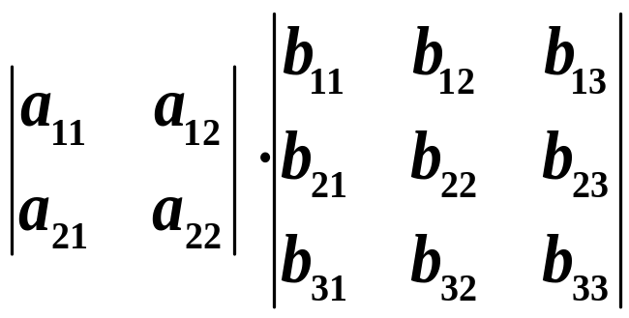
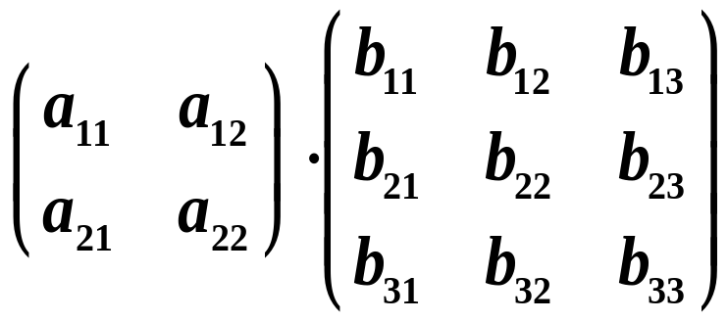
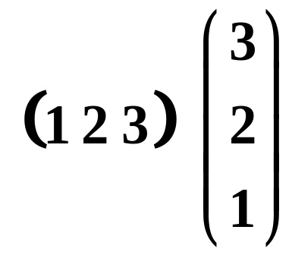
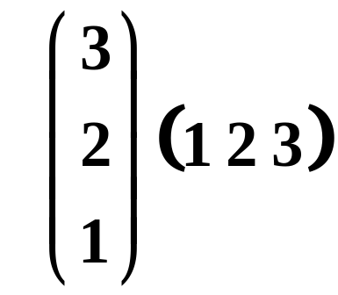
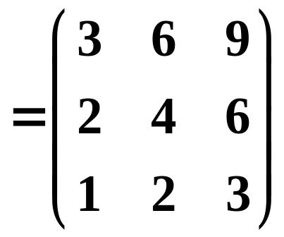
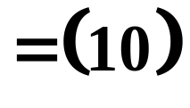
知识点比较
有意义.
只有当第一个矩阵的列数
等于第二个矩阵的行数时，两个矩阵才能相乘.
没有意义.

Slide 20
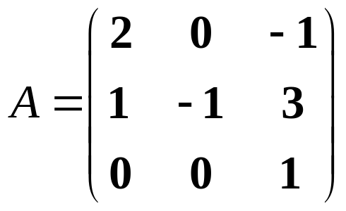
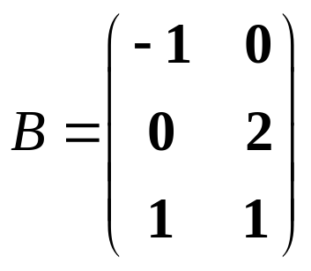

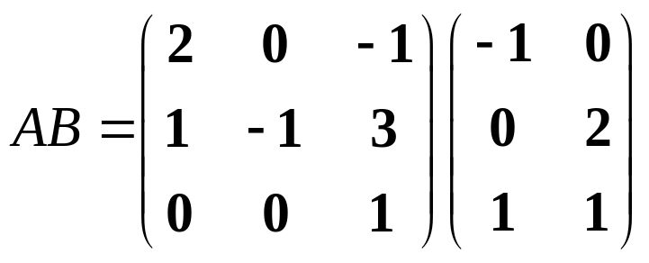
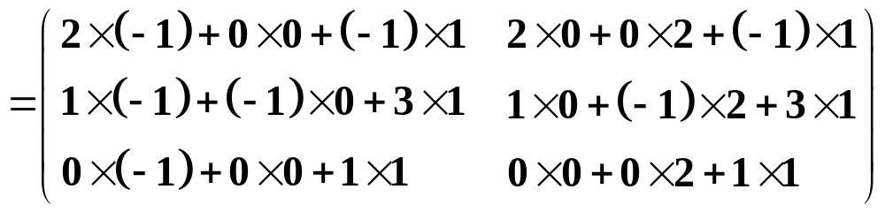
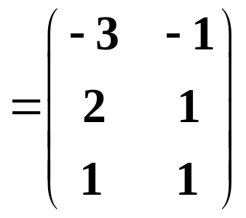
例1：
求
解：
.

Slide 21
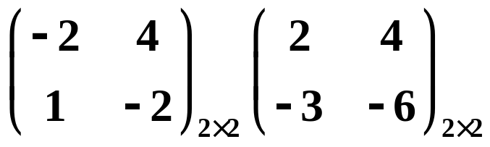
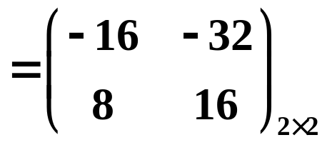







例2
结论：
矩阵乘法不一定满足交换律.
矩阵 ，却有 ，
从而不能由 得出 或 的结论．
特别的，当AB=BA时，则称A与B可交换。

Slide 22






3. 矩阵乘法不满足消去律，
例3 设
则
但
且

Slide 23



矩阵乘法的运算规律
(1) 乘法结合律
(2) 数乘和乘法的结合律 （其中 λ 是数）
(3) 乘法对加法的分配律
(4) 单位矩阵在矩阵乘法中的作用类似于数1，即
数量阵不同于对角阵
推论：矩阵乘法不一定满足交换律，但是数量阵 λΕ 与任何同阶方阵都是可交换的.

Slide 24




(5) 矩阵的幂 若 A 是 n 阶方阵，定义
显然
思考：下列等式在什么时候成立？
A、B可交换时成立

Slide 25




例4：
成立的充要条件是什么?
解：
故 成立的充要条件为
注：

Slide 26





m次多项式
定义：矩阵的多项式 设
，
则称
为 阶方阵 的 次多项式.

Slide 27




例5 用数学归纳法证明
（其中 为任意自然数）.
证明：当 时，结论成立.

Slide 28



假设 时结论成立
，
则

Slide 29


即当 时结论也成立.
由数学归纳法知，结论对任意自然数 都成立.

Slide 30




矩阵与线性变换
n 个变量 与 m 个变量 之间的
关系式
表示一个从变量 到变量 线性变换，
其中 为常数.

Slide 31



系数矩阵
线性变换与矩阵之间存在着一一对应关系.

Slide 32


线性变换
的系数矩阵是一个n 阶方阵 A ，若记
则上述线性变换可记作 Y = AX .

Slide 33



例 线性变换
称为恒等变换.
对应
单位阵 E_{n}

Slide 34






2.1.4 矩阵的转置
１、转置矩阵
定义 把矩阵 的行换成同序数的列得到的
新矩阵，叫做 的转置矩阵，记作 .
例

Slide 35




转置矩阵的运算性质

Slide 36





例6 已知
解法1

Slide 37



解法2

Slide 38




2、对称阵
定义：设 A 为 n 阶方阵，如果满足 ，即
那么 A 称为对称阵.
如果满足 A = －A^{T}，那么 A 称为反对称阵.
对称阵
反对称阵

Slide 39
说明
对称阵的元素以主对角线为对称轴对应相等.
反对称矩阵的特点是主对角线上元素都为零.

Slide 40












例7：设列矩阵 X = ( x₁, x₂, …, x_{n} )^{T} 满足 X ^{T} X = 1，E 为 n 阶单位阵，H = E－2XX^{T}，试证明 H 是对称阵，且 HH^{T} = E.
证明：
从而 H 是对称阵．

Slide 41











例8 证明任一 阶矩阵 都可表示成对称阵
与反对称阵之和.
证明
所以C为对称矩阵.
所以B为反对称矩阵.
命题得证.

Slide 42

小结
加法
数与矩阵相乘
矩阵运算
矩阵与矩阵相乘
转置矩阵

Slide 43
注意
（1）只有当两个矩阵是同型矩阵时，才能
进行加法运算.
（2）只有当第一个矩阵的列数等于第二个
矩阵的行数时，两个矩阵才能相乘,且矩阵相乘
不满足交换律.
（3）矩阵的数乘运算与行列式的数乘运算不同.

